Slide 1
Compiler
鄭永斌 教授 A 班 ypcheng.ncu.csie@gmail.com
Office B210 TEL: 35210
莊永裕 教授 B 班 yungyu@ncu.edu.tw
Office B214 TEL:35214

Slide 2
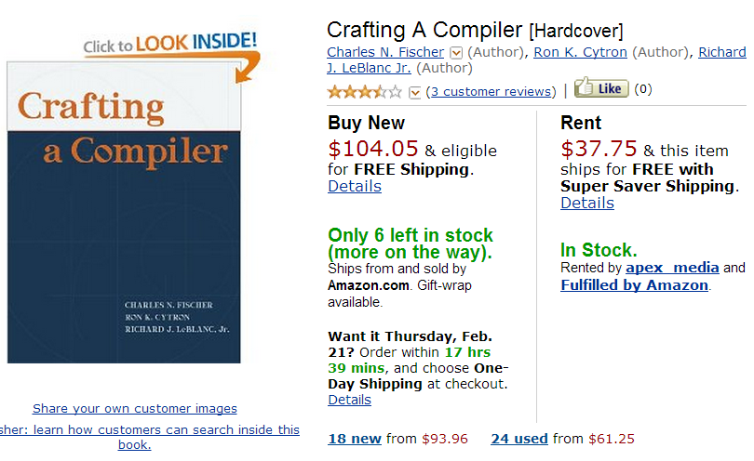
Text Book

Slide 3
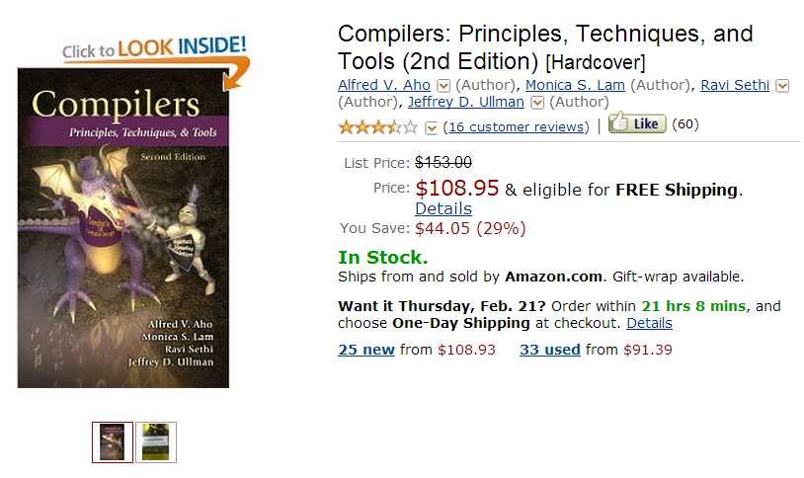
Reference Books

Slide 4
Why Compiler?
Compiler is an indispensable tool for programmers
By understanding the principles behind compiler, you can avoid unnecessary programming errors.
Any programming language must come with a compiler or interpreter (script languages)
PL and compiler is not a popular research area in Taiwan because it is difficult
Compiler can be boring to most of you.
In the future, when you need a data format with adequate flexibility, you will need to implement a parser for the task.

Slide 5
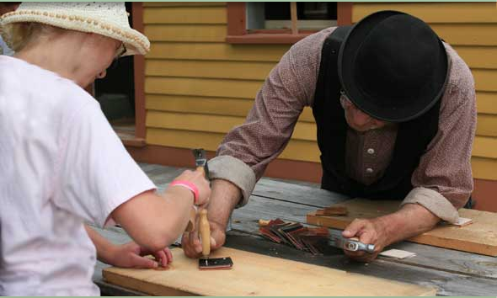
Compiler is not a subject that you can learn by
reading text books and memorizing it into your brain.
You need to HANDS ON to understand !

Slide 6
Our teaching goals
In this class, you shall learn to use the compiler tools first
Then use the tools to implement parsers for small programming language
Then we will teach the principles behind it so you can really understand it.

Slide 7
Course Plan
翻轉教學
I am going to do an experiment, why?
http://www.youtube.com/watch?v=gM95HHI4gLk
Khan Academy

Slide 8
Class?
So, there are no in-class lecturing this semester
All the classes are in the video clips.
So, what about regular class hours?
When you encounter problems, you come and ask questions !!

Slide 9
每個星期的上課時間?
請你來電腦教室，過關卡
關卡包含
homework (每個章節後面的習題)
Programming assignment (特定章節的程式作業)

Slide 10
九宮格
傳統的教學中，當老師教授完了某個章節，就會分發紙本作業(課本的章節習題)，讓學生回家練習然後繳交。但是紙本作業在台灣的教學環境中，通常流於形式，抄襲橫行。大部分學生的紙本作業都是繳交前臨時抄出來的。為了改正這個問題，我們蒐集了許多考題，建構網站構成九宮格(每個學生的每一個格子對應的題目皆不相同)，學生可以在課堂上自行選九宮格的題目來答題，學生的通過與否以一條連線來進行。

Slide 11
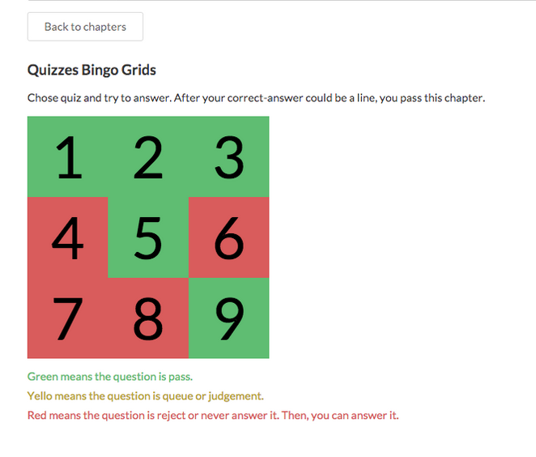
九宮格選題畫面

Slide 12
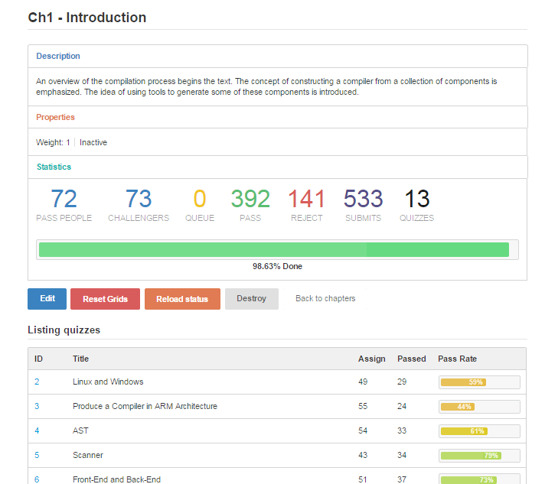
九宮格題目截圖

Slide 13
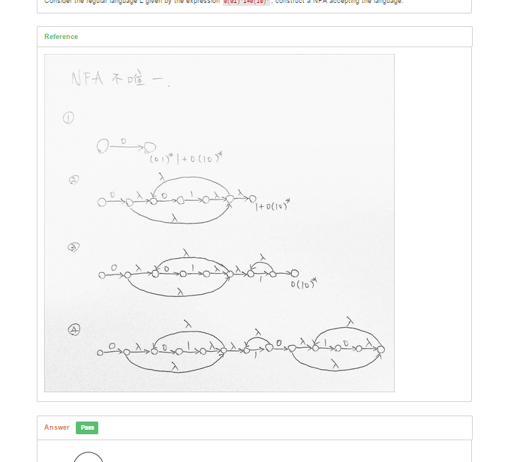
九宮格答案範例

Slide 14
九宮格答題流程
從九宮格中選取你的在某個章節的題目
看完題目之後從九宮格系統上傳你的答案 (會另行開課進行教學)
助教會在一定的時間內審查你答案的對錯
DON’T GOOGLE it !! TA will reject you.
每次 reject 你的單格成績從 100 => 75 => 50 => 25
請不要連思考都不思考，直接上網找答案。
用你自己的大腦，真的理解了之後，寫出你的解答。

Slide 15
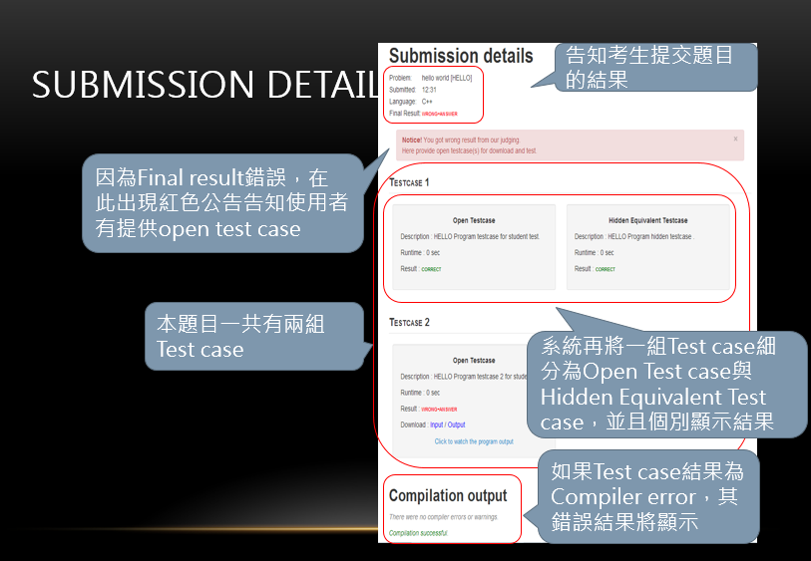
DomJudge (程式作業的自動評審系統)

Slide 16
DomJudge 答題流程
從第二章開始，每個章節都有程式作業題
程式作業都使用 DomJudge 上傳你的程式
如果你的程式對了，會通過所有的測試資料
如果沒有全部通過， DomJudge 會有提示測試資料供你參考。 (助教會進行這部分的教學)
請藉由提示，修正你的程式，直到你的程式正確為止。

Slide 17
程式實作
整個課程的程式實作語言為 C 並且密集使用 C pointer
兩個知名的 tools: bison, lex
助教會開立 Linux 帳號讓你使用
如果你不想再 Linux 上面用linux 難用的編輯器寫程式，你有幾個選項
Window users: 下載與安裝 Cygwin – gcc, bison, lex, …
Window users: 在 window 平台下使用 visual studio, dev C++ 進行程式實作與除錯。程式完成的差不多之後，使用 DomJudge 進行上傳。

Slide 18
NOTES
每一年總會有一兩位學生
故意上傳程式碼使用最新的 C/C++ 標準 (C11, C14, C17)，來測試 domjudge 後面的 gcc compiler
這門課的目的不是新的 C/C++ 標準，請不要浪費時間在這些問題上，雖然我們知道你們很想挑戰
請與助教好好互動，尤其是你的答案或程式被 reject

Slide 19
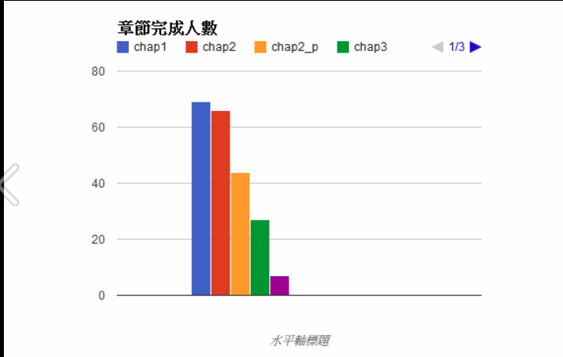
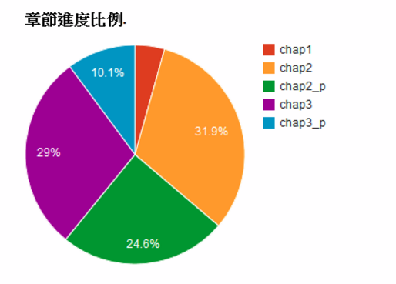
你的進度
翻轉學習強調的就是每個人有自己的進度
上課時間就是你來過關卡的時間。
每隔一段時間，助教就會在 facebook 公布目前大家進度的狀況(如下圖)。讓你知道自己的學習狀況

Slide 20
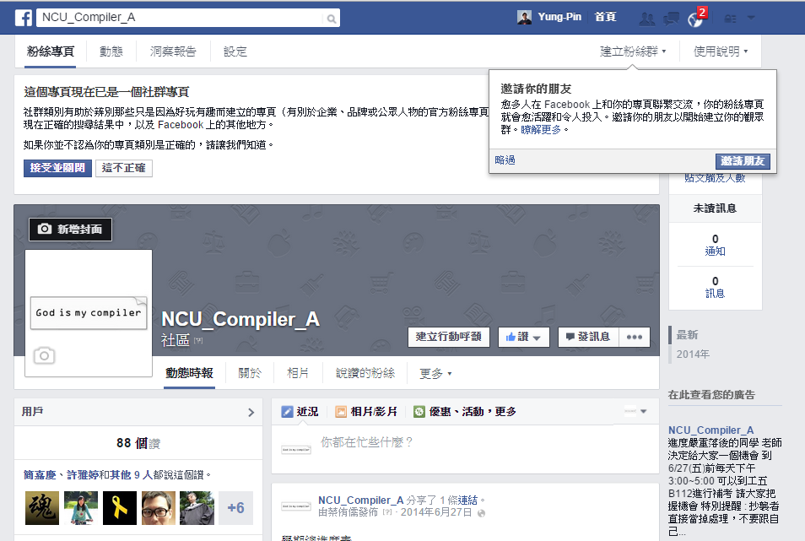
FaceBook

Slide 21
FaceBook 紛絲專頁
請搜尋 NCU_Compiler_A 自行加入
所有助教的公告都會在 facebook 上公告。
任何與助教溝通的事情都可以在粉絲專業上完成。

Slide 22

期中BOSS 來襲 !!!!

Slide 23
Why 期中 BOSS 攻擊?
學習理論上是個人的事，都成年了，你們自己想不想學習，理論上，自行負責
但是，不用懷疑，人類的劣根性非常多。
據統計，美國名校知名的線上免費課程有1萬多使用者註冊。但是最後能完成線上課程要求的學生了了可數。只有個位數的 %。
翻轉教學? ► 上課不用來 ? (爽) ► 最後幾周要嘗試過所有的關卡 (自認為厲害?) ► 當掉 !!
快樂學習其實只有針對天才才有用!! 沒有壓力的快樂學習從來是騙人的!!! (例如，你們可能有人抱怨老師教得不好，但是免費的CS 線上課程 MIT 等等都有? 你們會利用嗎?

Slide 24
期中 BOSS 攻擊
整個學期中我們大約會有 3 次的 BOSS 攻擊
攻擊發起前，助教會宣告一個日期。你得在日期之前完成特定的進度。
未完成進度者，不得參加 BOSS 攻擊。
每次攻擊時間3 小時，請到AB班的電腦教室，不到以0分計算，逾時不候
我們給你們小程式，請你們在3 小時內團隊 (2人)來完成。
這些小程式理論上都很簡單，考驗你程式作業是否確實自己完成，以及寫程式過程中各種工具是否熟練。

Slide 25
我們的教學理念
不定期，助教會蒐集進度嚴重落後的同學
請你來教室看影片，過關卡
WE DON’T GIVE YOU UP ON YOU (我們理論上不放棄任何一個人)
不過，過去的經驗顯示…….

Slide 26
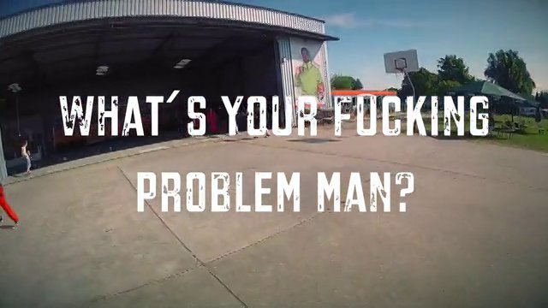

Slide 27
成績比重
通過所有關卡 (40%)
BOSS attack (40%)
台灣特有的國情勢學生作業抄襲太嚴重，人情濃厚
請用 BOSS attack 來證明你自己的學習成果
期末 project (20%)
給你一個 mini- programming language
請你完成這個 mini-PL 的 interpreter

Slide 28
Q & A
如何避免被當掉 ?
ANS: 過去當掉的比率介於 10%-15%，
你要避免落入最後的亂集團
What if I get caught for plagiarism (剽竊)
程式作業抓到被抄的 60分，抄襲者 0 分
我點名嗎? 翹課會如何?
Class rule?
You need to ask questions

Slide 29
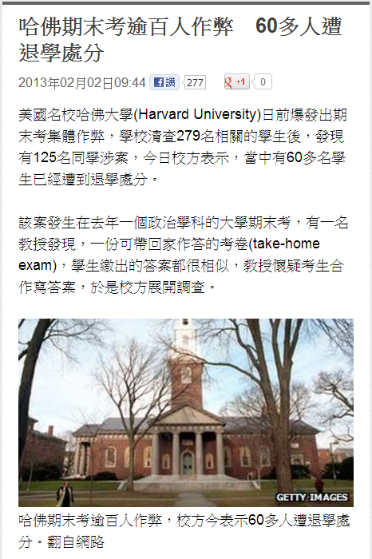

Slide 30
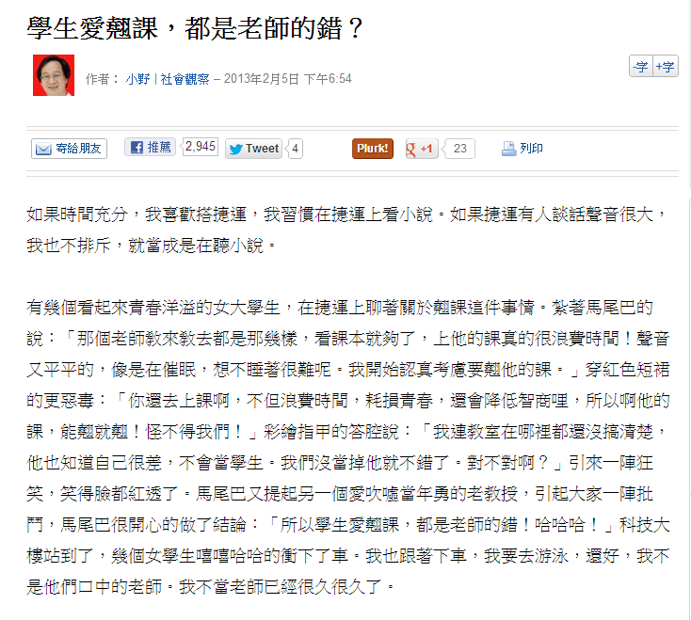

Slide 31
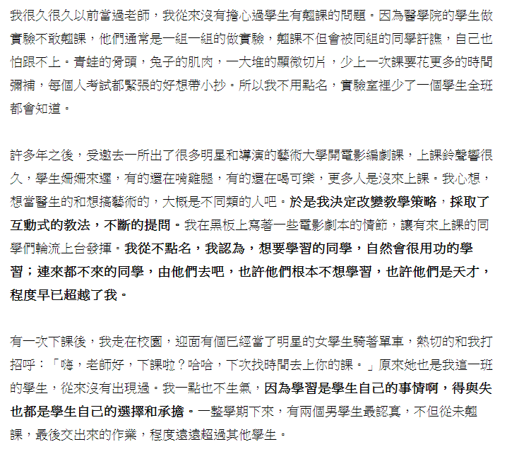

Slide 32
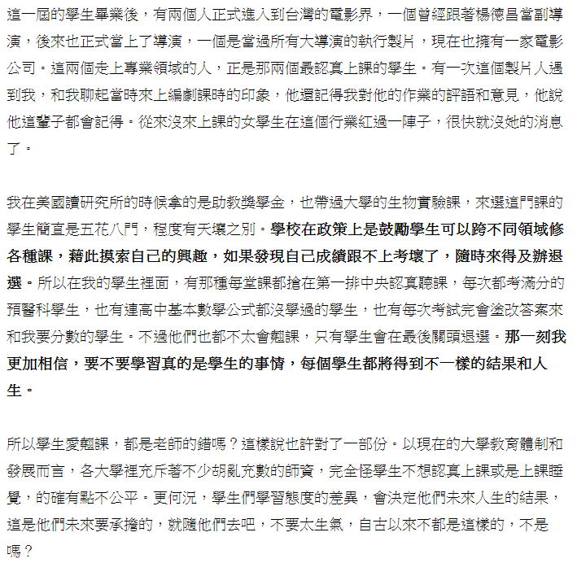

Slide 33
Last Comments
Compiler is never an interesting course.
It is difficult to make it into an “high emotion” class.
它就是一門辛苦，苦幹 ，苦學的課，充滿了實作的細節
魔鬼就躲在細節裡
別眼高手低，說服自己沒興趣才學不好

Slide 34
Compiler FB 粉絲團
https://www.facebook.com/ncuCompiler
TO DO LIST
到粉絲團填寫你的學號，姓名，連絡電話，email。

